Slide 1
个人技术和流程
邹欣
构建之法 - 现代软件工程 第二章
2018

Slide 2
课堂内容
单元测试
回归测试
效能分析
PSP
软件工程的作业和 “编程作业” 有何不同
构建 “小”软件的步骤

Slide 3
单元测试实例
C#
教材 2.1.1
http://www.cnblogs.com/xinz/archive/2011/11/20/2255830.html
Java
https://www.cnblogs.com/SivilTaram/p/software_pretraining_java.html
C++
https://www.cnblogs.com/SivilTaram/p/software_pretraining_cpp.html

Slide 4
练习1：数组中最大的子数组之和
输入，一个数组，和它的大小
输出，这个数组中最大子数组的和
例如
输入 | 输出
[-1, 2, 3, -4] | 5
[-1, 2, -5, 3, -4] | 3
[-1, 20, -5, 30, -4] | 45
[-2, -3, -5, -1, -9] | -1

Slide 5
进一步改进
下一步
从文本文件中读输入的数据，熟悉文件操作， 文件有两种数据
第一个数字：这次测试中有多少个数据， 数字后面是冒号。
后续数字： 每个数据的值，用逗号隔开
文件内容：
17: -32, -10, 33, -23, 32, -12, 41, -12, 1, 3, 5, -98, 70, -21, 10, -9, 61
输出
sum = 71
你的算法效率如何？
O(N^3)
O(N^2)
O(N)

Slide 6
再进一步：用类/函数来实现
需求：希望返回 3 种信息
最大子数组的和
最大子数组开始的下标
最大子数组结束的下标
如果设计了一个类 Class
MSA (Maximum Sub-array Sum)
里面有一个函数
Calc()
如何设计这个函数
输入参数是什么，输出是什么
请马上动手做题

Slide 7
输入和输出的例子
msa 是 MSA 的一个实例。
int[] test1 = { 1, -2, 3, 5, -3, 6, 1, -1 };
msa.Calc(test1, 8);
Debug.Assert(msa.MaxSumPosition.sum == 12);
Debug.Assert(msa.MaxSumPosition.start == 2);
Debug.Assert(msa.MaxSumPosition.end == 6);
用 Debug.Assert() 来确认程序结果和预想的一致。

Slide 8
单元测试练习
实现这个类 （MSA）
可以用 C++， Java， C# class
这个类开始是空的，返回都是简单的数值，例如 0.
设计单元测试，运行单元测试
开始：所有单元测试都失败
改进程序，加入正确的逻辑，看到有单元测试通过，并且看到代码覆盖率的增加
重复， 直到所有单元测试都通过，代码覆盖率达到满意的结果。
参见 《构建之法》第二章单元测试的内容
注意：
VisualStudio Community 版本可以装插件 OpenCppCoverage，比较易用，直接下载后重启VS就可以加载。

Slide 9
同学们用20 分钟写一个单元测试

Slide 10
好的单元测试
检查单元测试是否满足下面的条件
单元测试应该在最基本的功能/参数上验证程序的正确性。
单元测试过后，机器状态保持不变。
单元测试应该产生可重复、一致的结果。
单元测试应该覆盖所有代码路径。

Slide 11
单元测试+代码覆盖率
单元测试应该覆盖所有代码路径。 单元测试应覆盖所测单元的所有代码路径，包括错误处理路径。
进一步说，“覆盖率”有下面几个层次：
1. 函数的覆盖，这个模块的每一个函数都覆盖了么？
2. 语句的覆盖，这个模块的每一个语句都覆盖了么？
3. 分支的覆盖，这个模块的每一个条件分支都覆盖了么？
4. 条件的覆盖，这个模块的每一个布尔表达式的TURE | FALSE 的所有组合都覆盖了么？

Slide 12
100% 的代码覆盖率并不等同于 100% 的正确性！
代码覆盖率对于“应该写但是没有写的代码”无能为力。
例如代码申请了内存 或其他资源，但并没有释放。又如，代码中并没有处理错误情况。或者没有处理 和文件、网络相关的一些异常情况，例如文件不存在、权限有问题，等等。
代码中有效能问题，虽然代码执行了，并且也正确地返回了，但是代码效率非 常低。
有些情况下，可以针对代码效率写一个单元测试。
多线程环境中的同步问题
这个问题和代码执行的时序、共享资源的锁定有关
作业：
同学们用实际的例子来重现上面提到的问题。

Slide 13
回归测试 （Regression Test）
Regress 的英语定义是：return to a worse or less developed state，是倒退、退化、退步、回归的意思。
如果一个模块或功能以前是正常工作的，但是在一个新的构建中出了问题，那么这 个模块就出现了一个“退步”（Regression），从正常工作的稳定状态退化（回归）到不正常工作的状态。
针对一个Bug Fix，我们也要做Regression Test。目的是：
1. 验证新的代码的确改正了缺陷
2. 同时要验证新的代码有没有破坏模块的现有功能，有没有Regression

Slide 14
扩展 - 锻炼各种能力
简单的扩展
如果元素的数值非常大，需要注意什么？
如果一维数组很长，需要注意什么？
功能的扩展
把数据放在文件里面，从文件中读数据
把这个程序放到网上去
数据量的扩展
如果元素的个数超过10,000 个? 超过1百万个?
维度的扩展
二维，三维，首尾相连
考虑程序如何展现这些“子数组”

Slide 15
简单的测试要点
要写多少测试用例才够呢？
Right-BICEP方法：
Right－结果是否正确？
Border Condition－是否所有的边界条件都是正确的?
Inverse Relation: 能查一下反向关联吗？
Cross check: 能用其他手段交叉检查一下结果吗？
Error－你是否可以强制错误条件发生？
Performance－是否满足性能要求？
看大部分代码是否被覆盖了
练习：
请举出你在测试用例中，BICEP 是如何达到的？
Notes:
https://www.safaribooksonline.com/library/view/pragmatic-unit-testing/9781680500769/f_0051.html
http://gthill.blogspot.com/2009/12/unit-testing-what-to-test-right-bicep.html

Slide 16
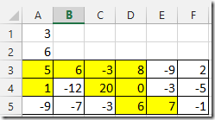
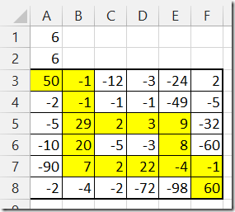
扩展 – 算法的扩展
二维数组中【子数组】定义的扩展
传统: 矩形的子数组
扩展: 凡是相连就认为是子数组
参考：
http://www.cnblogs.com/xinz/p/3318230.html

Slide 17
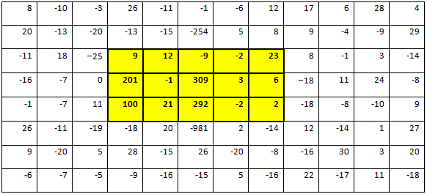
扩展 2D array

Slide 18
扩展 2.5 维度
如果这个二维数组首尾相连，上下相连呢？
请花一分钟画出这个 2.5 维度的二维数组
倒计时 60 – 0 秒

Slide 19
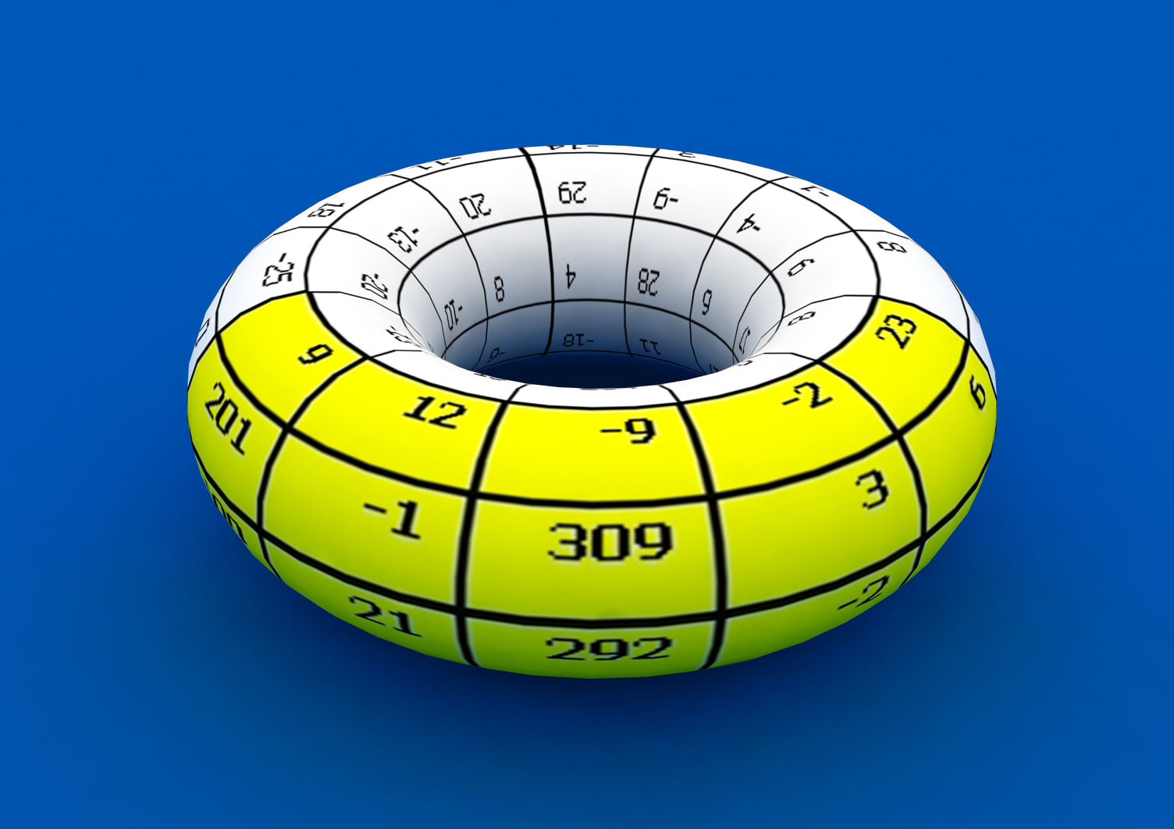
扩展2.5D result

Slide 20
扩展：3D
一个立方体，每个（x，y，z）点有一个数值
如何求得最大子立方体，使它的和最大？

Slide 21
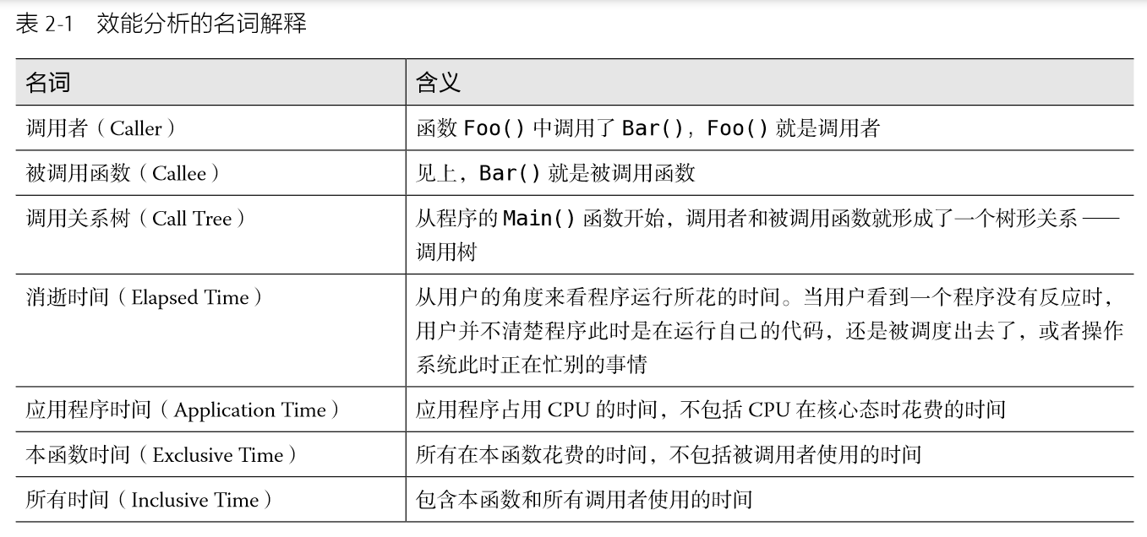
效能分析

Slide 22
效能分析
请看教材 2.2 节
http://www.cnblogs.com/xinz/archive/2011/11/20/2255809.html
Java 程序的效能建议：
http://www.cnblogs.com/xrq730/p/4865416.html

Slide 23
Python 的效能分析
https://blog.csdn.net/asukasmallriver/article/details/74356771
http://python.jobbole.com/80754/
http://www.cnblogs.com/xiadw/p/7455513.html
作业：
https://edu.cnblogs.com/campus/ntu/Embedded_Application/homework/2154

Slide 24
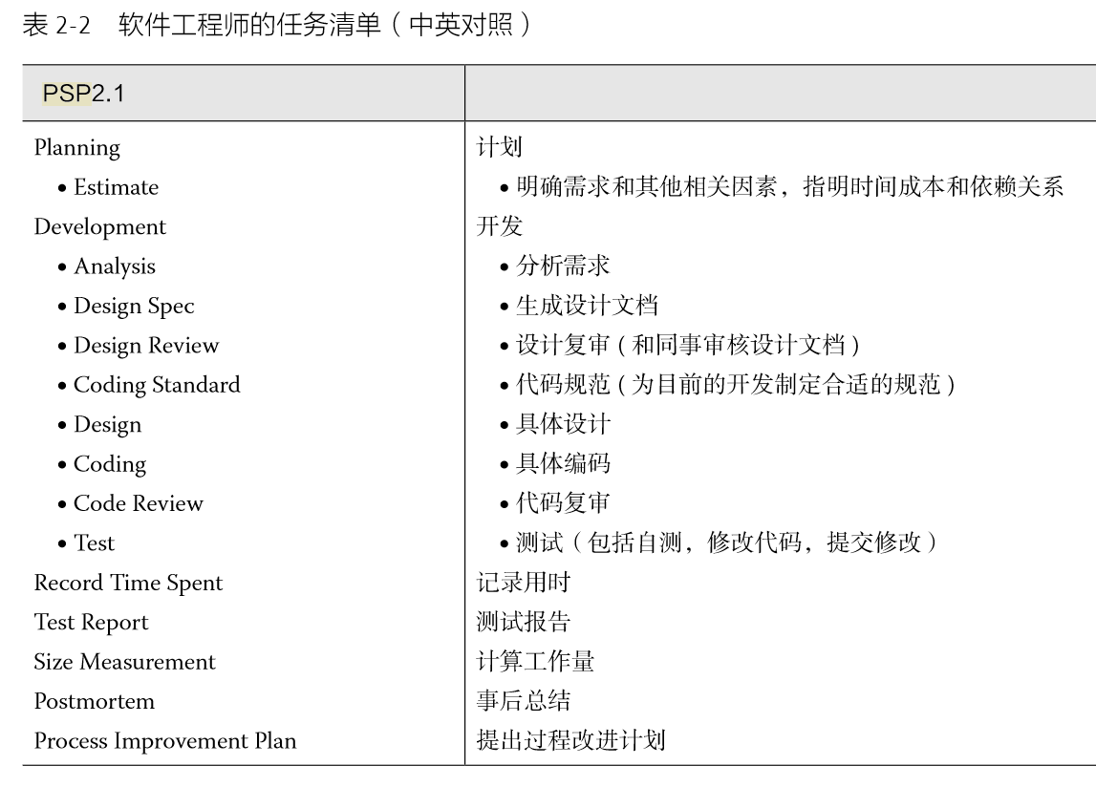
PSP 记录估计和实际耗费的时间

Slide 25
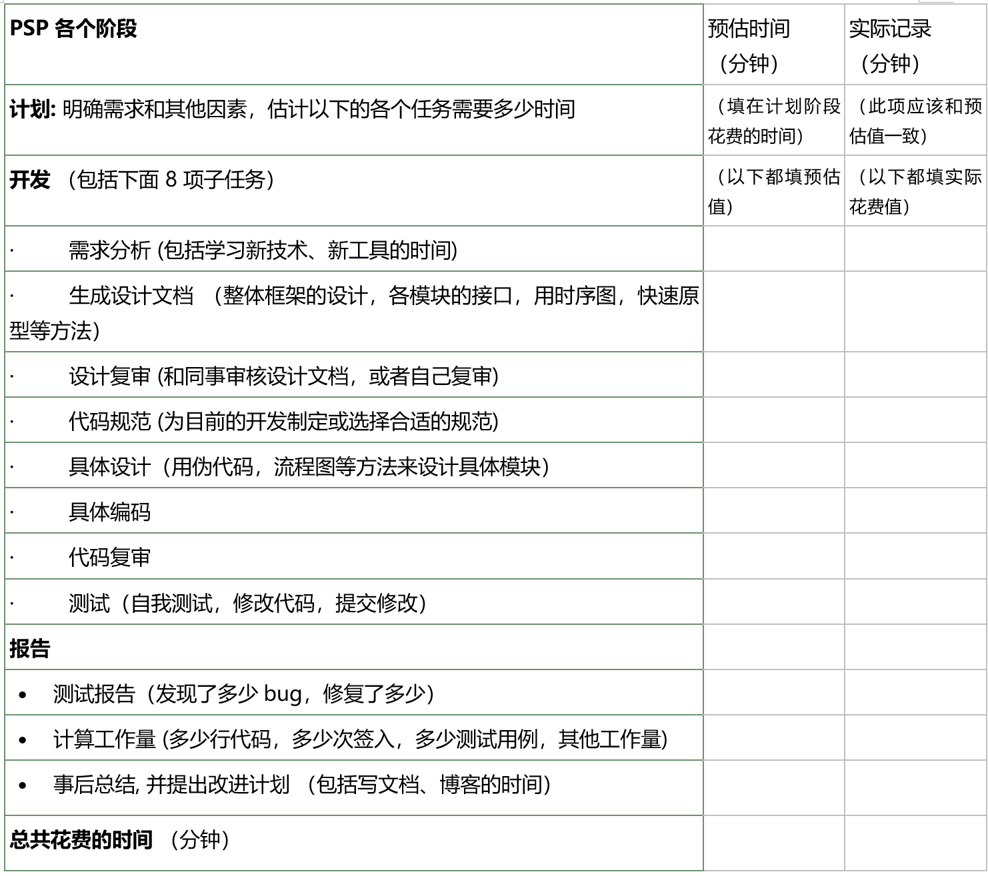
先填估计值，在练习中记录实际值

Slide 26
练习
贯彻“做中学”的思想，动手实现下 面的项目，并和别人的成绩相比较，分析产生差距的原因。
实现一个简单而完整的工具
进行单元测试、回归测试、效能测试，在实现上述程序的过程中使用相关的工具。
进行个人软件过程（PSP）的实践，逐步记录自己在每个软件工程环节花费的时间。
练习签入代码到源代码管理 （GitHub）
做完一个功能，实现一个算法，就签入一次
程序练习：
Word Counter
Word Frequency
四则运算

Slide 27
编程作业 vs. 软件工程作业
在软件工程课上的编程作业通常有三类：
学习某种编程语言的特性，例如学习C++ 语言的类的各种知识。这是学习编程语言的基础，不是软件工程作业。
练习某些算法或按某种模式处理数据， 例如：对输入数据进行排序处理，并输出。这是算法和数据结构的练习，不是软件工程作业。
按照给定的需求实现一个较复杂的软件系统，但没有要求系统进行大规模的测试、模拟、实际运行，或后续演化。全国大学生交上来的成千上万的“图书馆信息系统” 就是其中翘楚。这个作业有一定的复杂性，但是离实际的软件还差很远。
软件工程作业是为了练习用工具来解决软件的复杂性

Slide 28
软件的复杂性、易变性
复杂性和易变性。
程序 = 算法 + 数据结构；
软件 = 程序 + 软件工程。
软件工程的编程作业，不仅仅是程序，而是要加入软件工程的要素（复杂性、易变性和其他），有价值的软件工程的作业必须要触及这两个基本要素！

Slide 29
两个原则
单一职责原则（Single Responsibility Principle, SRP）指出
一个模块（类）应该只有一个导致它变化的原因，一个模块应该完全对某个功能负责。
另一个重要的软件设计原则是开放- 封闭原则（Open-Close Principle， OCP）:
软件实体应该是可以扩展的，同时是不可修改的。
允许扩展（Open for extension）。当应用的需求发生改变时，我们可以对模块进行扩 展，从而改变模块的功能。
不允许修改（Closed for modification）。对模块行为进行扩展时，不必改变模块的本身。

Slide 30
何时需要应用这些原则？
在什么情况下使用这些原则呢？
变化的轴线仅当变化实际发生时才具有真正的意义。如果没有征兆，那么去应用SRP，或者其他原则都是不明智的。
遵循 OCP 的代价也是昂贵的……显然，我们希望把 OCP 的应用限定在可能会发生的变化上。……最终，我们会一直等到变化发生时才采取行动。

Slide 31
如何引入“变化的轴线” (1)
从数据方面扩展：
从数据本身的属性扩展，例如处理“ 最大子数组的和”的程序，可以扩展到大数（超 过64 位的数字），这样引入大数的处理。
从数据的数量扩展，很多老师出题就假设数组只有六七个元素，直接写死在程序中。 如果这个数组有一万个、十万个元素呢？如果元素保存在文件里呢？
从数据的维度扩展，如果数据是在多维数组中呢？
从数据的其他属性扩展，例如，如果你的程序能处理北京的地铁数据，如何改进你的 程序，让它能动态处理上海或其他城市的数据呢？这样程序就要引入某种抽象来表示“地点”，而不是僵化地假设数据就是北京的。

Slide 32
如何引入“变化的轴线” (2)
从需求方面扩展, 很多程序的需求都是非常抽象，可以用数学公式描述和验证的，例如：“找出数组中的最大值”，然而实际需求的复杂度往往超过了数学公式的表达能力。请考虑下面几种扩展的方式：
不是仅仅要求结果，而是要让程序把计算的过程显示出来。请搜索各种“动画显示排 序过程”的资料，然后自己实现一下。
从需求的维度方面扩展，例如学生写了一个“统计程序有多少行” 的程序，我们可以 进一步要求，能把注释行、空行、只有一个字符的行去掉么？能处理目录里面的多个文件么？
重复一个成熟的、学生比较熟悉的需求，这也是可行的，关键是要体现“ 工程”的特 点。 例如做一个文档编辑软件，要求能处理10M 大小的文本文件；做一个图书信息系统，要求有10 万本书，100 万条借/ 还书记录。很多同学做的图书馆信息系统只有不到10 本书的记录，这是图书馆么？
在已有的需求上增量改进，例如，让文档编辑软件支持 markdown 语法，支持无限的 “后悔”操作；让图书馆信息系统支持手机客户端。如果图形编辑器支持三种图形模板，现在引入五种新的模板，在这种情况下，程序员就会审视自己的设计是否能遵循一些设计原则，来高效率地满足需求。
探索创新的方式来满足已有的需求，或即将出现的需求。

Slide 33
如何引入“变化的轴线” (3)
从用户方面扩展：绝大部分大作业都是单机运行，给一个用户（老师）看一次，看完就万事大吉。我们可以考虑下面的扩展方式：
单用户第二次使用这个软件的时候，能有什么功能，让单用户更喜欢这个软件？（例 如：记住上次的状态，自动展现上次文档最后编辑的地方，等等。）
如果多用户使用这个系统，会出现什么问题，例如，学生的图书馆信息系统考虑到有 100 人同时查询的情况么？如何模拟这样的测试？我们在课堂上让几十个学生玩的“黄金点”游戏，如果是全世界的用户都可以编程序玩这个游戏，会出现什么9 ？如何设计游戏的服务？
用户从世界各地来，怎么办？你的“程序”能提供多种语言的界面么？
用户有善意的和恶意的，如何让你的程序更安全？如何测试安全性？

Slide 34
如何引入“变化的轴线” (4)
从软件构建方面扩展：
如果是把一个已有的软件从一个平台迁移到另一个平台，怎么办？
大多数的“程序”都是用单一的语言写的，如果软件有多个语言写成的不同模块，如 何定义彼此的接口（API） ？
如果软件已经在服务中（例如图书馆信息系统），如何升级部分模块，同时尽量减少 系统下线的时间？

Slide 35
构建软件的步骤
通过锻炼过来，我们可以看出一个从实践出发的构建软件的步骤：
make it work 先把最主要的情况处理对，程序能跑起来
make it right 再把各种情况处理好
make it fast 优化速度
make it extensible 让程序可扩展，既然能处理这个问题，我们让它处理一些扩展问题如何？
make it maintainable 让程序可读，可维护。

Slide 36
解决问题的流程
让同学们熟悉解决问题的流程
分析问题
形成方案
探索、尝试解决问题
确保质量 （单元测试）
重构程序以满足不断变化的需求
（回到第一步，解决新问题）
还可以从单元测试开始
Test-Driven-Development

Slide 37
appendix

